Slide 1


DIFFUSION-TS: INTERPRETABLE DIFFUSION FOR
GENERAL TIME SERIES GENERATION
-- 2024 ICLR
作者：Xinyu Yuan, Yan Qiao∗
Hefei University of Technology
汇报人：蒲思孚
日期：2024.4.3
知行合一、经世致用
自强不息 厚德载物
自强不息 厚德载物
Tsinghua University of China
Central South University

Slide 2
PPT模板下载：www.1ppt.com/moban/ 行业PPT模板：www.1ppt.com/hangye/
节日PPT模板：www.1ppt.com/jieri/ PPT素材下载：www.1ppt.com/sucai/
PPT背景图片：www.1ppt.com/beijing/ PPT图表下载：www.1ppt.com/tubiao/
优秀PPT下载：www.1ppt.com/xiazai/ PPT教程： www.1ppt.com/powerpoint/
Word教程： www.1ppt.com/word/ Excel教程：www.1ppt.com/excel/
资料下载：www.1ppt.com/ziliao/ PPT课件下载：www.1ppt.com/kejian/
范文下载：www.1ppt.com/fanwen/ 试卷下载：www.1ppt.com/shiti/
教案下载：www.1ppt.com/jiaoan/ PPT论坛：www.1ppt.cn
01
Introduction
02
Method & Model
目录
CONTENTS
03
Experiments & Results
04
Conclusion

Slide 3
Introduction
01
时序数据：时间序列数据是按照时间顺序排列的一系列数据点，每个数据点都与一个特定的时间戳相关联，它们在金融、气象、医疗、工业等领域中扮演着关键角色，用于分析趋势、进行预测和支持决策制定。
在数据隐私保护中，合成数据可以作为真实数据的替代品，用于数据分析和机器学习训练，以避免泄露敏感信息，在模拟和预测模型中，合成时间序列可以用来生成不同的场景，测试模型的鲁棒性和准确性。
现有方法：
自回归模型（如ARIMA）：这些是传统的时间序列分析方法，通过模拟数据的自相关性来预测未来值。
循环神经网络（RNN）：包括长短期记忆网络（LSTM）和门控循环单元（GRU），这些是深度学习方法，能够处理序列数据的长期依赖问题。
生成对抗网络（GANs）：通过对抗过程生成数据，但在时间序列生成中可能面临优化挑战。
扩散模型（DDPMs）：虽然在图像、音频等领域取得了成功，但在时间序列生成方面的应用还不够成熟
知行合一、经世致用
自强不息 厚德载物
自强不息 厚德载物
Tsinghua University of China
Central South University

Slide 4
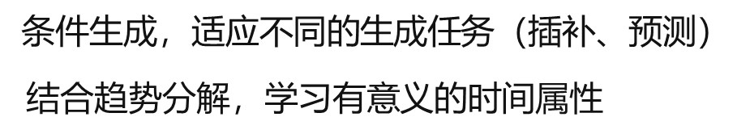
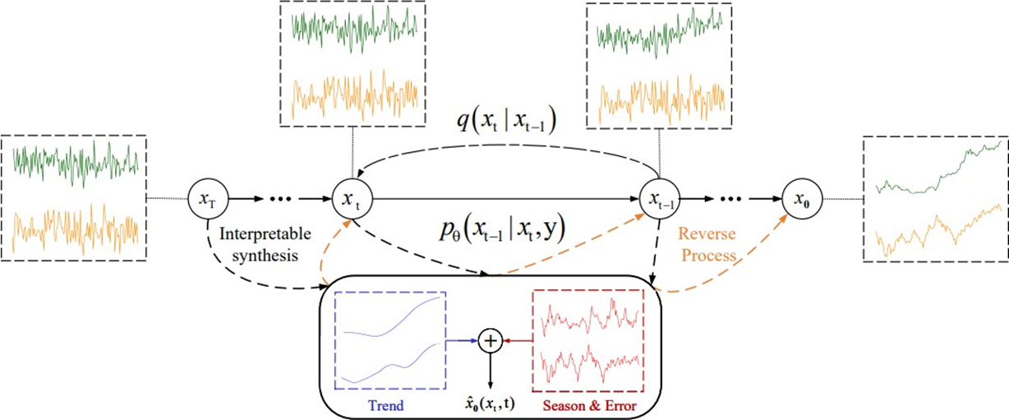
Introduction
01
扩散模型（Diffusion-TS）
时序生成（Time Series Generation）
可解释性（Interpretable Diffusion）
知行合一、经世致用
自强不息 厚德载物
自强不息 厚德载物
Tsinghua University of China
Central South University

Slide 5
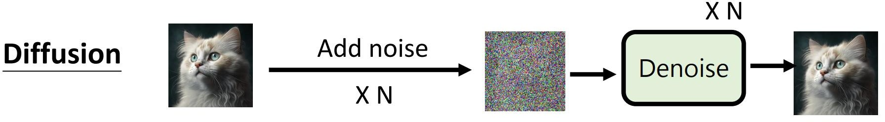
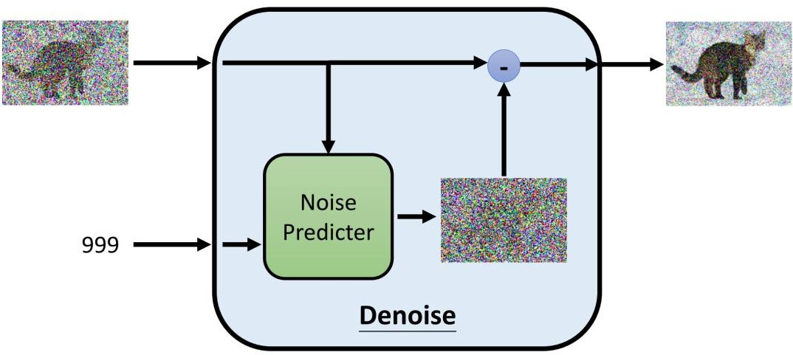
Introduction
01
创新点：
在Diffusion Model（DDPM）框架中，重新设计去噪网络
去噪网络基于transformer（encoder-decoder），引入可解释的分解结构
训练一个无条件的模型，兼容不同的有条件任务
知行合一、经世致用
自强不息 厚德载物
自强不息 厚德载物
Tsinghua University of China
Central South University

Slide 6
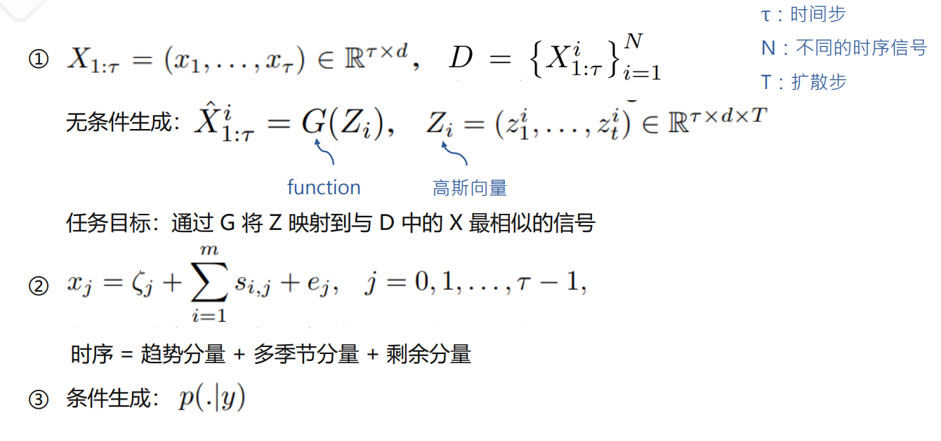
Method & Model
02
问题描述：
知行合一、经世致用
自强不息 厚德载物
自强不息 厚德载物
Tsinghua University of China
Central South University

Slide 7
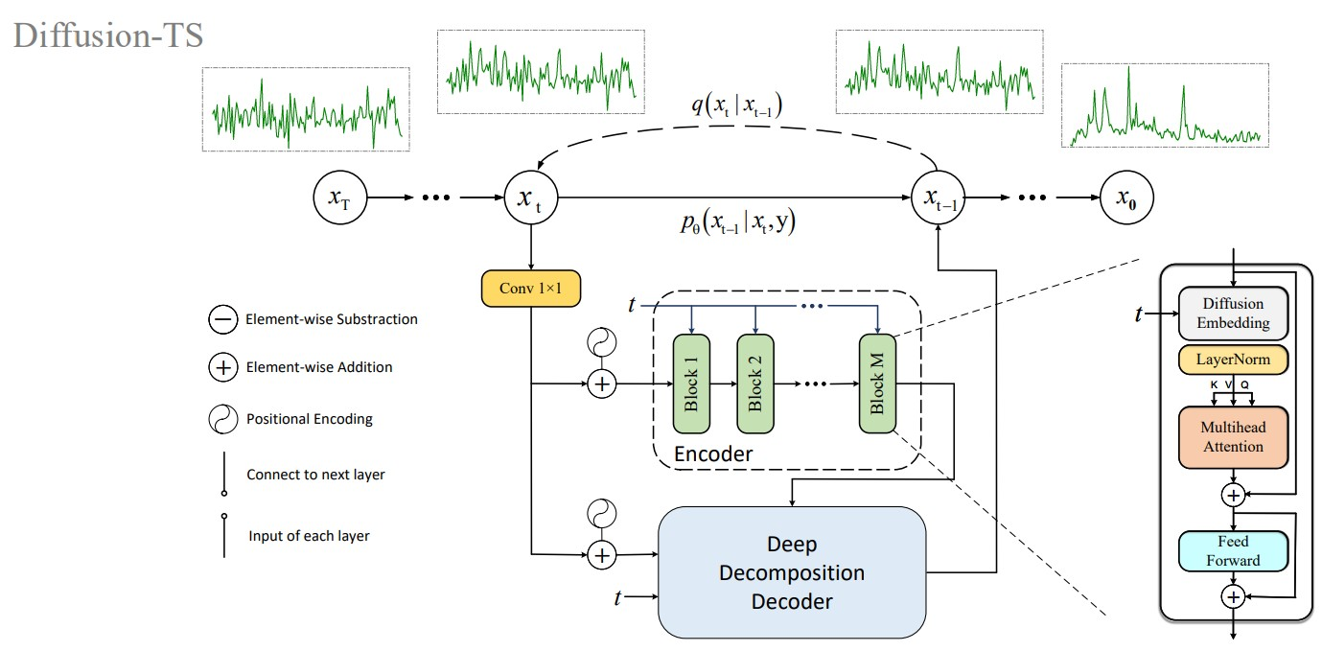
Method & Model
02
整体结构：
知行合一、经世致用
自强不息 厚德载物
自强不息 厚德载物
Tsinghua University of China
Central South University

Slide 8

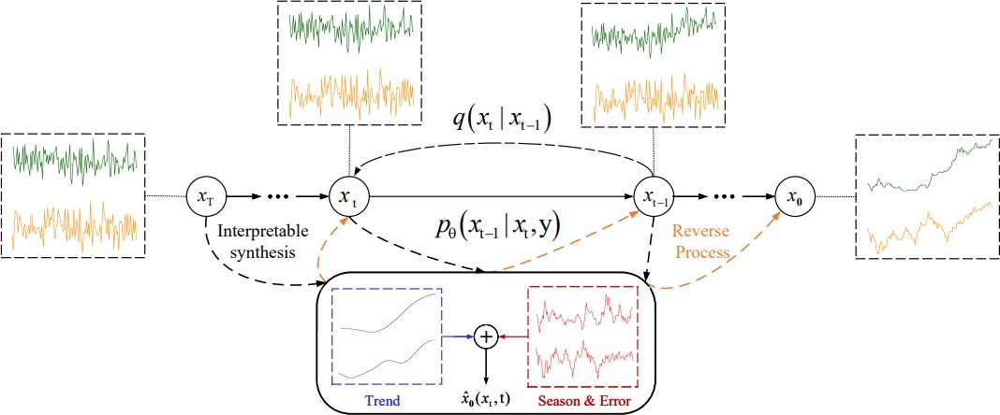
Method & Model
02
diffusion network ：
正向扩散：x₀ → x_{𝑇}，高斯噪声
反向去噪：clean x_{𝑇}，简化为学习一个近似器
知行合一、经世致用
自强不息 厚德载物
自强不息 厚德载物
Tsinghua University of China
Central South University

Slide 9
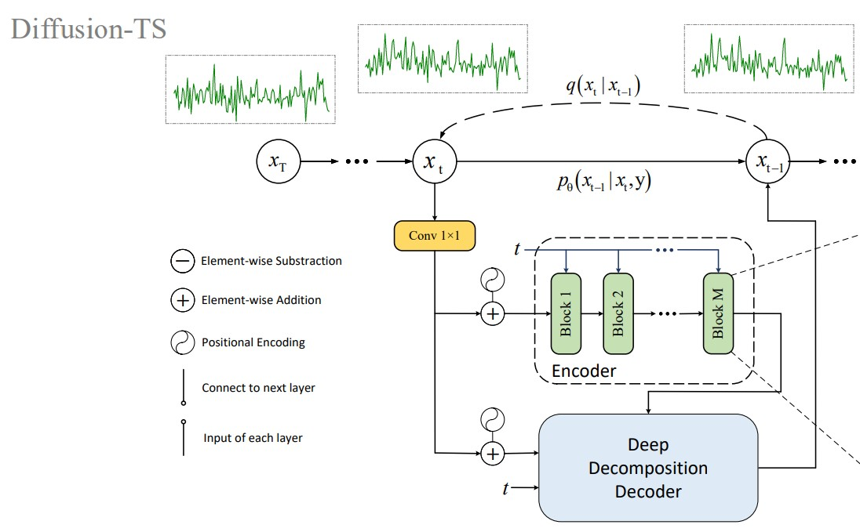
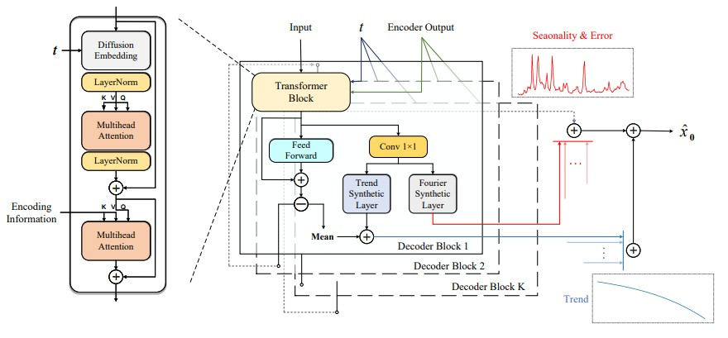
Method & Model
02
deep decomposition decoder ：
Transformer：增强捕获全局相关性的能力
Encoder：在解码之前对整个噪声序列的信息进行编码
Decoder：将解码器更新为深度分解架构
知行合一、经世致用
自强不息 厚德载物
自强不息 厚德载物
Tsinghua University of China
Central South University

Slide 10

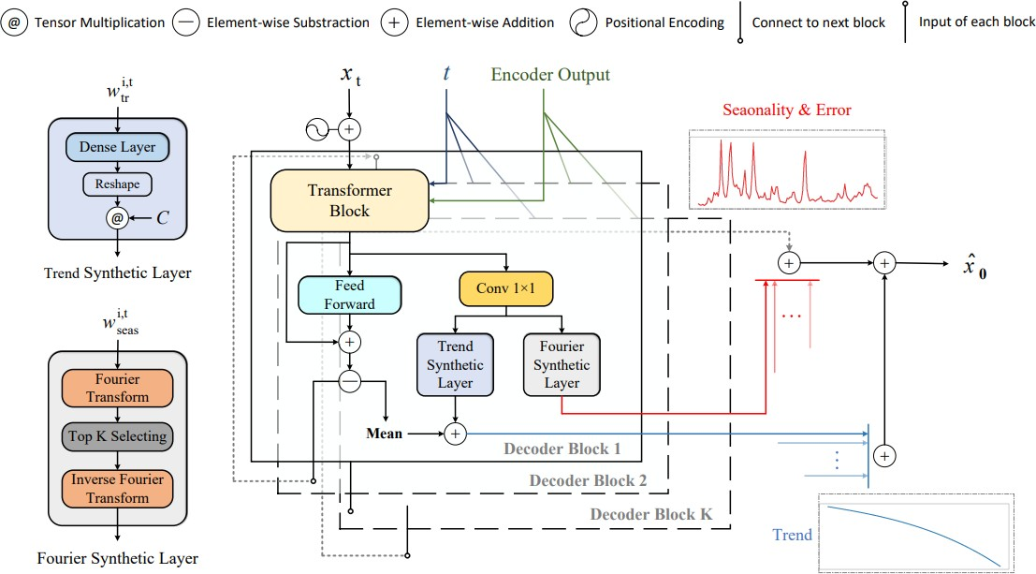
Method & Model
02
deep decomposition decoder ：
Interpretable layers
分解表示（disentangle representation）：即分解为trend，seasonality，error/remainder
合成任务（synthesis task）：即趋势合成、季节和误差合成
输入： ，i 表示decoder block序号
知行合一、经世致用
自强不息 厚德载物
自强不息 厚德载物
Tsinghua University of China
Central South University

Slide 11
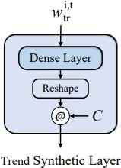

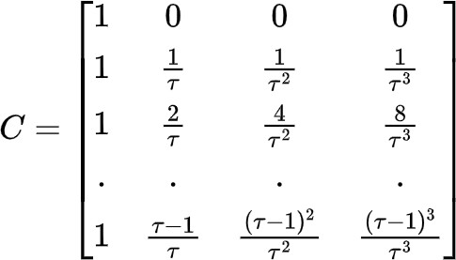

Method & Model
02
deep decomposition decoder ：
Interpretable layers：Trend Synthesis
趋势分量即数据的平滑均值
用多项式回归器
知行合一、经世致用
自强不息 厚德载物
自强不息 厚德载物
Tsinghua University of China
Central South University

Slide 12
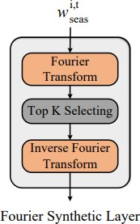

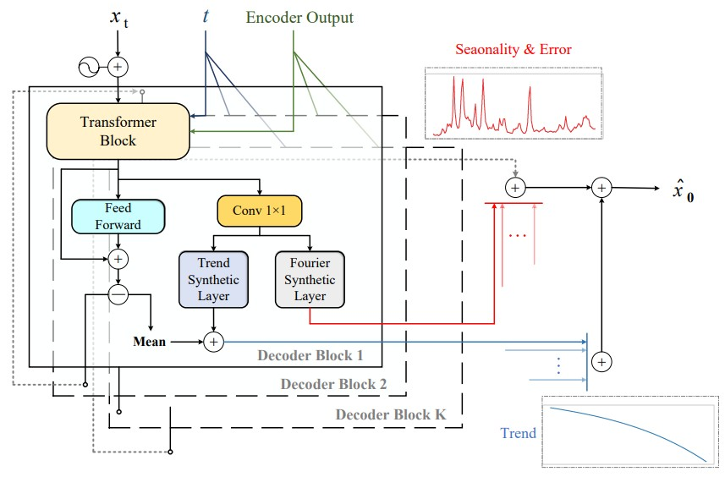
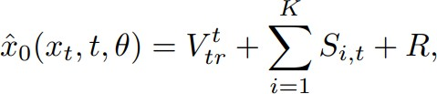
Method & Model
02
deep decomposition decoder ：
Interpretable layers：Seasonality & Error Synthesis
从噪声输入中识别季节模式趋势分量
在频域中选择振幅 TopK 个基，使用傅里叶级数来表示季节性成分
知行合一、经世致用
自强不息 厚德载物
自强不息 厚德载物
Tsinghua University of China
Central South University

Slide 13
Method & Model
02
Fourier-based training objective ：
基于傅里叶的损失项有利于精确重建时间序列信号
知行合一、经世致用
自强不息 厚德载物
自强不息 厚德载物
Tsinghua University of China
Central South University

Slide 14


Method & Model
02
conditional generation ：
Diffusion-TS的条件扩展
预训练扩散模型：生成与数据集中的样本相似的合成样本。
训练分类器
梯度引导的调节：调节预训练的扩散模型，使其能够生成符合特定任务要求的合成样本。
目标：
给定条件部分 𝐱_{𝐚} 和生成部分 𝐱_{𝒃} 的情况下
对生成部分𝐱_{𝒃} 进行梯度更新，尽可能减小条件部分 𝐱_{𝐚} 与模型预测的条件部分 之间的差异
即通过梯度更新来引导样本生成过程。
知行合一、经世致用
自强不息 厚德载物
自强不息 厚德载物
Tsinghua University of China
Central South University

Slide 15
Experiments & Results
03
评估任务：无条件生成，有条件生成
基线：
时序生成：TimeVAE (2021)、Diffwave (2021)、 TimeGAN (2019) 、Cot-GAN (2020)
条件任务：CSDI (2021)
评估指标：
① Discriminative score：|accuracy − 0.5| （原始数据和合成数据的相似性）
② Predictive score：MAE
③ Context-FID score：计算本地上下文的时间序列表示之间的差异
④ Correlational score：评估时间依赖性
知行合一、经世致用
自强不息 厚德载物
自强不息 厚德载物
Tsinghua University of China
Central South University

Slide 16
Experiments & Results
03
数据集
 | 描述 | 时间步 | 特征维度
Stocks | Google 股票价格数据 | 1 day | 6
ETTh | 变压器油温 | 15 min | 7
Energy | 能源使用预测 |  | 28
fMRI | 血氧水平（模拟） |  | 50（实验选择其中1个）
Sines | 每个特征独立，且具有不同的频率和相位 |  | 5
MuJoCo | 多元物理（模拟） |  | 14
知行合一、经世致用
自强不息 厚德载物
自强不息 厚德载物
Tsinghua University of China
Central South University

Slide 17
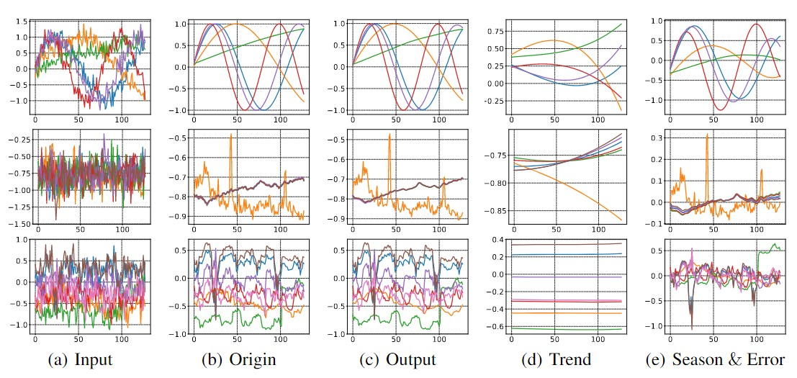
Experiments & Results
03
实验评估：可解释性实验结果
知行合一、经世致用
自强不息 厚德载物
自强不息 厚德载物
Tsinghua University of China
Central South University

Slide 18
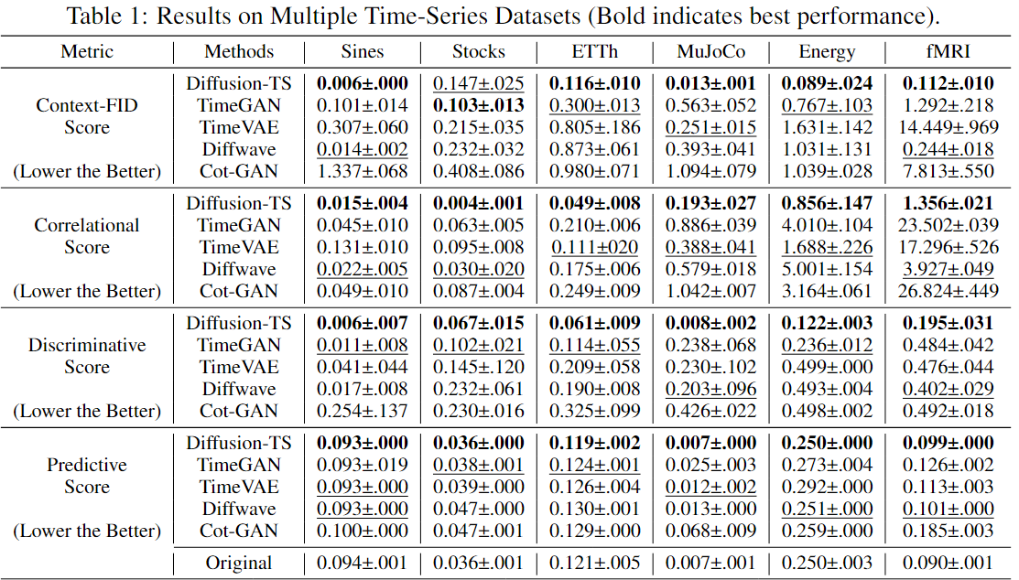
Experiments & Results
03
实验评估：无条件时序生成
24-length time series generation
知行合一、经世致用
自强不息 厚德载物
自强不息 厚德载物
Tsinghua University of China
Central South University

Slide 19
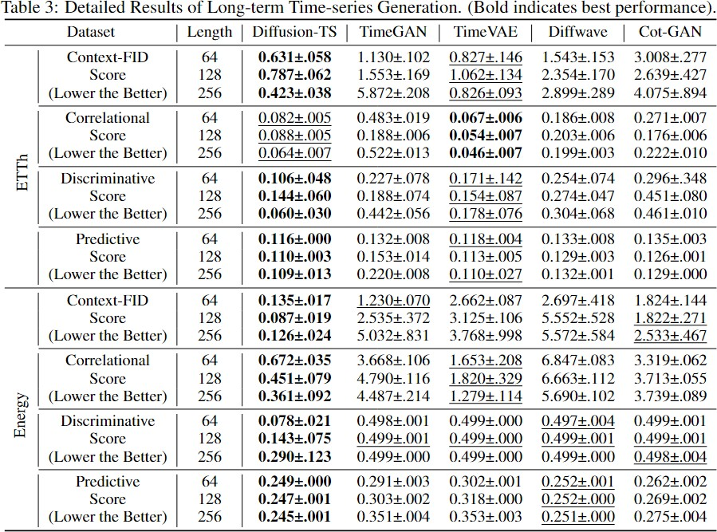
Experiments & Results
03
实验评估：无条件时序生成
长期的时序生成：(64, 128, 256)
知行合一、经世致用
自强不息 厚德载物
自强不息 厚德载物
Tsinghua University of China
Central South University

Slide 20
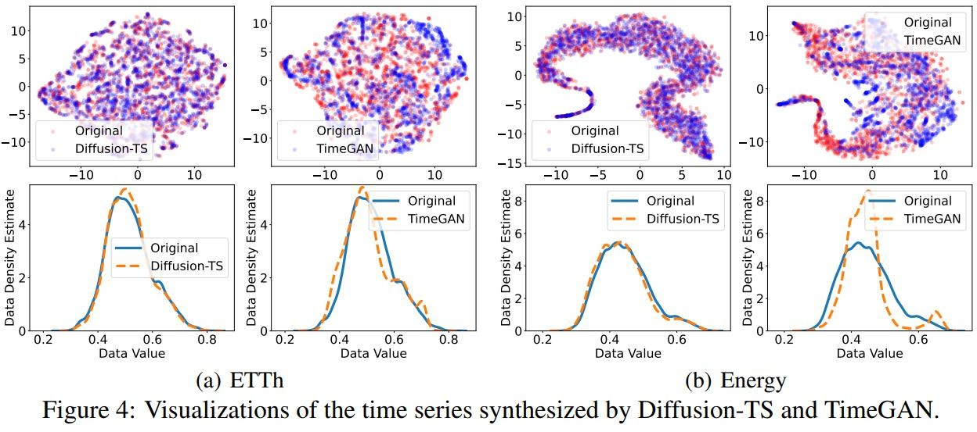
Experiments & Results
03
实验评估：无条件时序生成
知行合一、经世致用
自强不息 厚德载物
自强不息 厚德载物
Tsinghua University of China
Central South University

Slide 21
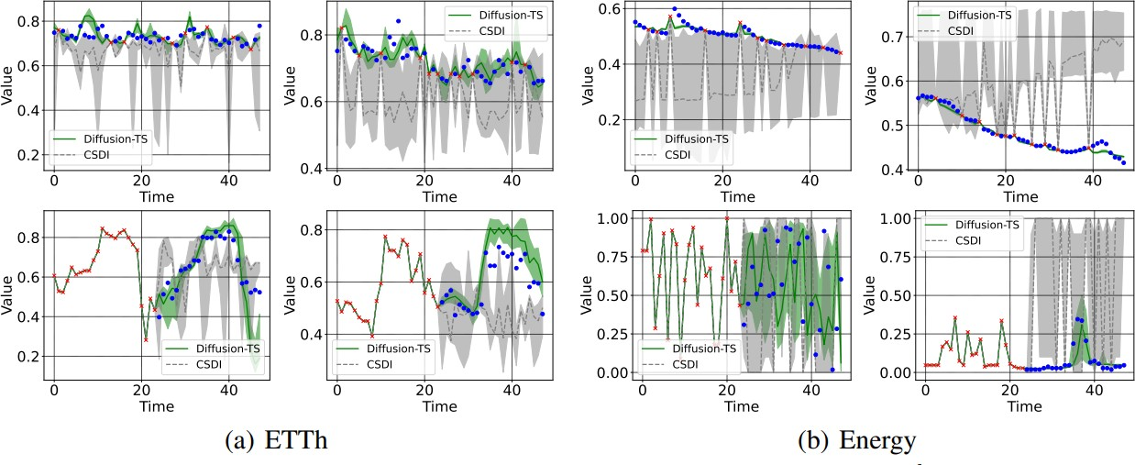
Experiments & Results
03
实验评估：条件时序生成
插补和预测
知行合一、经世致用
自强不息 厚德载物
自强不息 厚德载物
Tsinghua University of China
Central South University

Slide 22
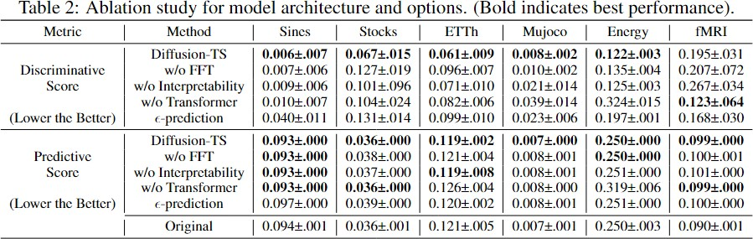
Experiments & Results
03
实验评估：消融实验
知行合一、经世致用
自强不息 厚德载物
自强不息 厚德载物
Tsinghua University of China
Central South University

Slide 23
Conclusion
04
本文提出了Diffusion-TS，一种基于DDPM的通用时间序列生成方法，用于生成高质量的多变量时间序列样本。为无条件生成训练的模型可以通过将梯度组合到采样中来轻松扩展为条件生成，同时通过实验表明，模型能够执行广泛的时间序列生成任务，并且可以实现有竞争力的性能。
DDPM的一个显著限制是推理成本较高，与基于 GAN 的方法相比，需要更多的计算资源来生成样本。未来的研究可以探索如何进一步降低模型的计算成本，使其更适合实时或大规模应用。
知行合一、经世致用
自强不息 厚德载物
自强不息 厚德载物
Tsinghua University of China
Central South University

Slide 24
谢谢大家！

